Slide 1
Sua Essência Perfumes
Projeto de Empreendedorismo
Alunos: Thiago Santos, Rui Silveira, Lucas Henrique, Paula Natália e Gabriel José

Slide 2


Slide 3


Slide 4


Slide 5
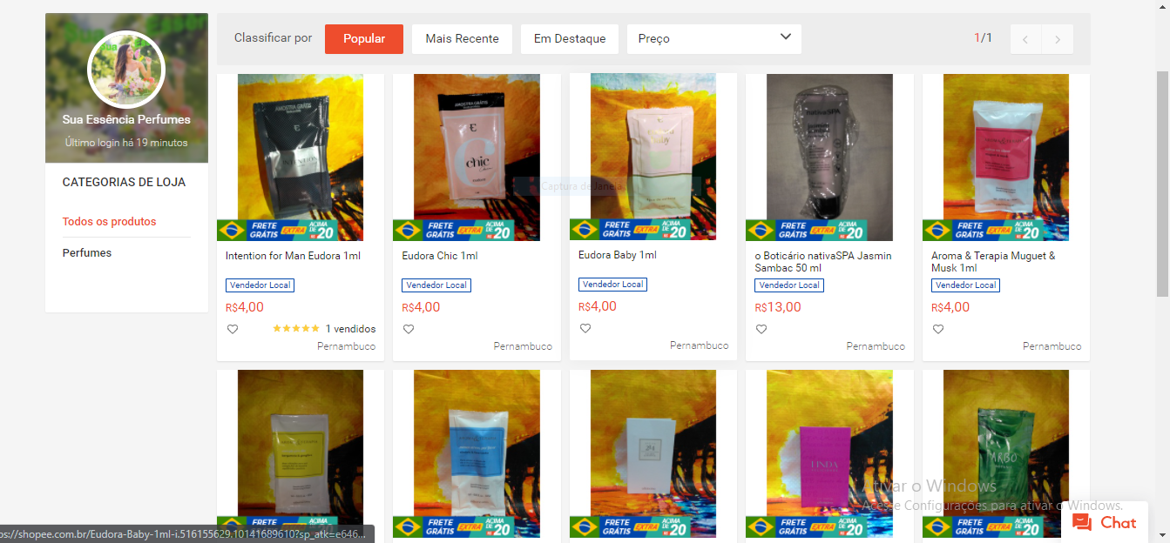
Nossos Produtos

Slide 6
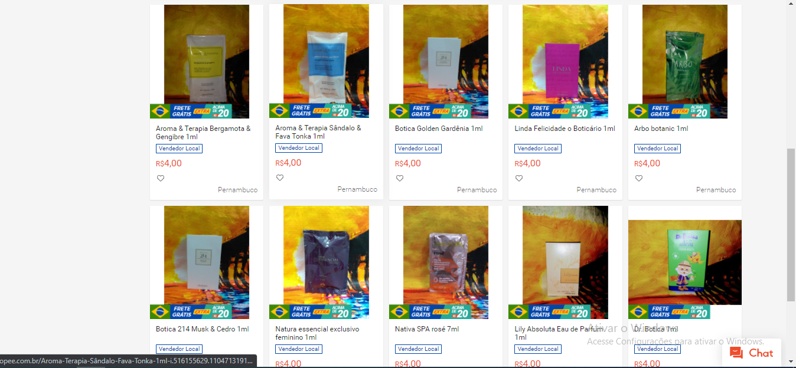

Slide 7
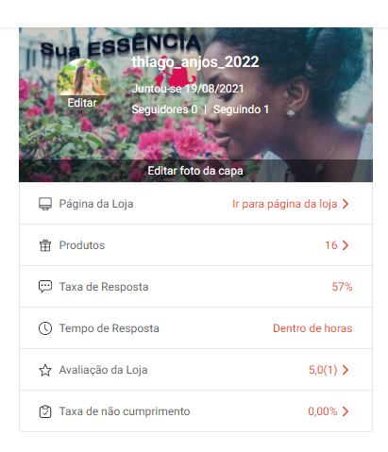
Desempenho da Loja

Slide 8
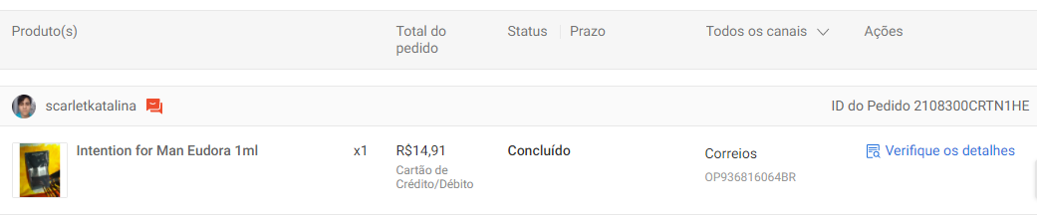
Relatório de Vendas

Slide 9
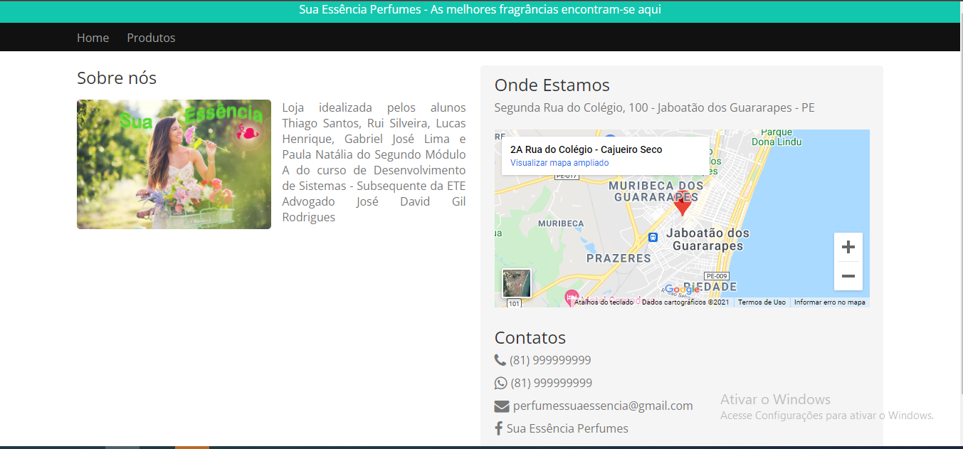
Nova estratégia para aumentar as vendas...... (Em construção)

